Slide 1








ỦY BAN NHÂN DÂN QUẬN LONG BIÊN
TRƯỜNG MẦM NON BAN MAI XANH
HOẠT ĐỘNG PHÁT TRIỂN NGÔN NGỮ
LÀM QUEN VĂN HỌC
Đề tài: Thơ “Hoa sen”
Lớp: Nhà trẻ D1

Slide 2
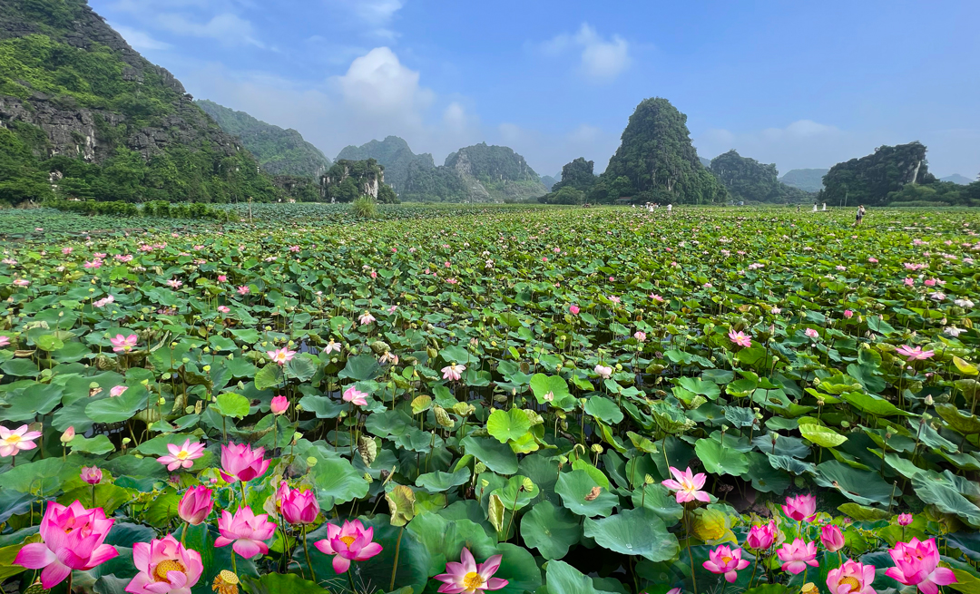
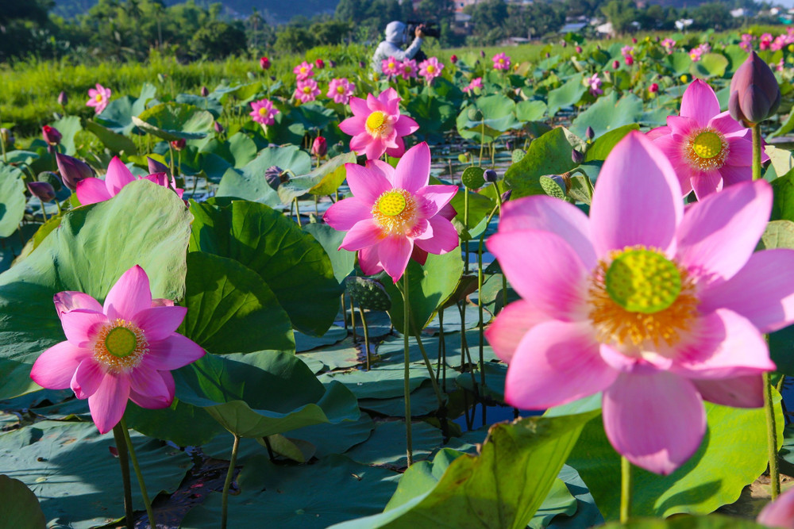
Cho trẻ quan sát đầm sen

Slide 3
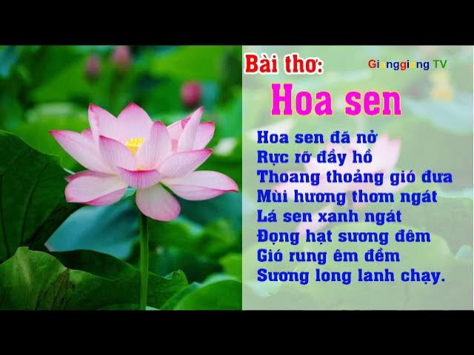

Slide 4

Cô đàm thoại trích dẫn:
+ Bài thơ tên gì?
+ Ai sáng tác?
+ Bài thơ nói về loài hoa gì?
+ Hoa sen như thế nào?
+ Hoa sen sống ở đâu?
+ Mùi hương của hoa sen như thế nào?
+ Lá sen màu gì?
+ Có gì đọng trên lá?
+ Khi gió thổi những hạt sương thế nào?
=> Giáo dục trẻ: biết yêu quý bảo vệ các loài hoa, không ngắt lá bẻ cành để hoa luôn tươi đẹp!

Slide 5
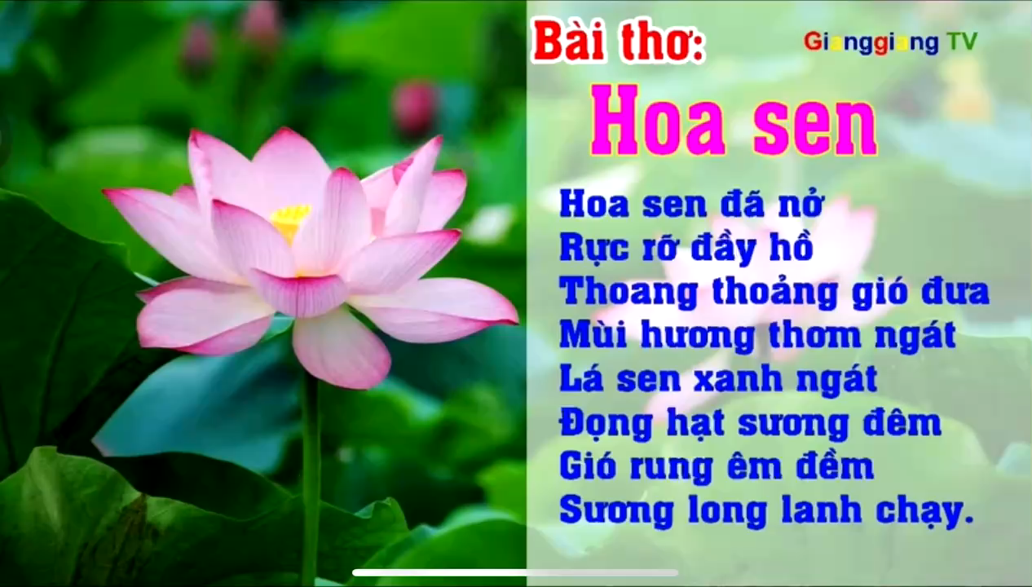

Slide 6


